Slide 1
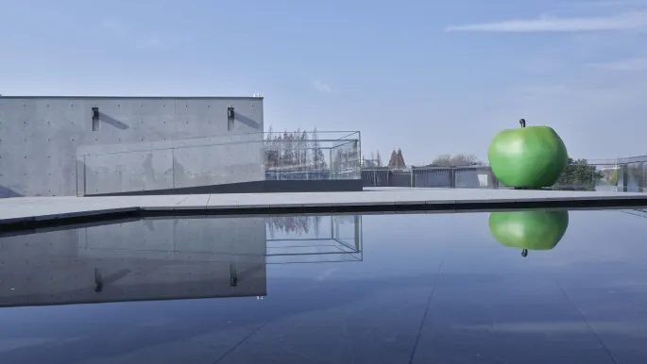
PRITZKER PRIZE · 2026
2026 普利兹克奖大师季
8 座新作 · 8 种深耕
从苏州河畔到沙漠腹地
读懂顶级建筑师的思考与坚守
不同于网红建筑的转瞬即逝 · 是岁月沉淀的匠心深耕
资料来源 · 公众号 孙琬童
PPT MASTER · 2026.05
Notes:
二零二六年，一批普利兹克奖大师的新作不约而同地揭幕，让这一年成为名副其实的普利兹克大师新作季。不同于网红建筑的转瞬即逝，这些新作是岁月沉淀的匠心深耕，是建筑、自然、人文与时代的深度结合。今天，我们一起走进八座二零二六年启用或落成的大师建筑，读懂顶级建筑师的思考与坚守。

Slide 2
EIGHT MASTERS · EIGHT WORKS
八位大师 · 八种坚守
2026 年集中亮相 · 横跨亚欧美非四大洲
01
02
03
04
安藤忠雄
奇普菲尔德
扎哈·哈迪德
诺曼·福斯特
苏州 H+ 美术馆
米兰圣朱利亚冰球馆
淡江大桥（遗作）
上海嘉艺术
中国 · 苏州 · 2026.1
意大利 · 米兰 · 2026 冬奥
中国 · 台北 · 2026.5.12
中国 · 上海 · 2026.4
05
06
07
08
OMA × SANAA
彼得·卒姆托
弗兰克·盖里
凯雷
纽约新美术馆扩建
LACMA 大卫·格芬画廊
阿布扎比古根海姆（遗作）
塞内加尔歌德学院
美国 · 纽约 · 2026.3.21
美国 · 洛杉矶 · 2026.5.4
阿联酋 · 阿布扎比 · 2026
塞内加尔 · 达喀尔 · 2026.4
2026 — 普利兹克大师新作季
02 / 11
Notes:
在正式开始之前，先来看一张全景。八位大师横跨亚欧美非四大洲，从中国苏州的安藤忠雄，到塞内加尔达喀尔的凯雷；从米兰冬奥唯一新建场馆，到二十年终成的洛杉矶艺术方舟。八种身份、八种命题，但他们都把作品交给了二零二六这一年。接下来，我们逐一深入。

Slide 3
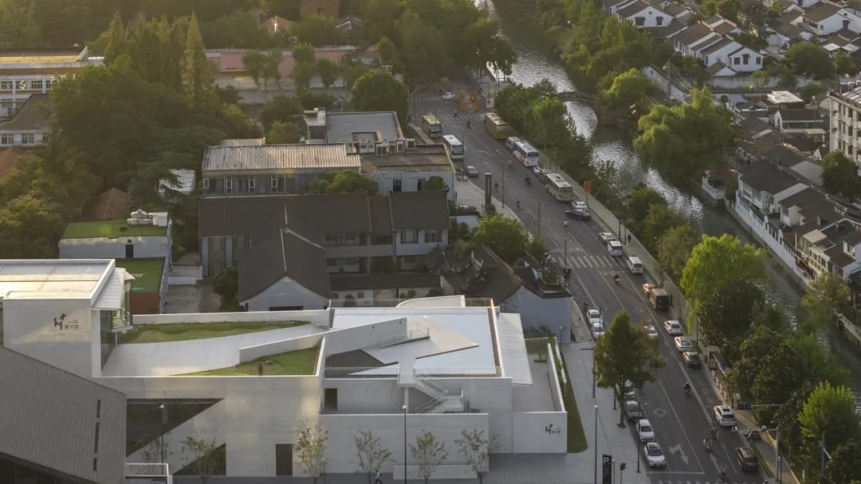
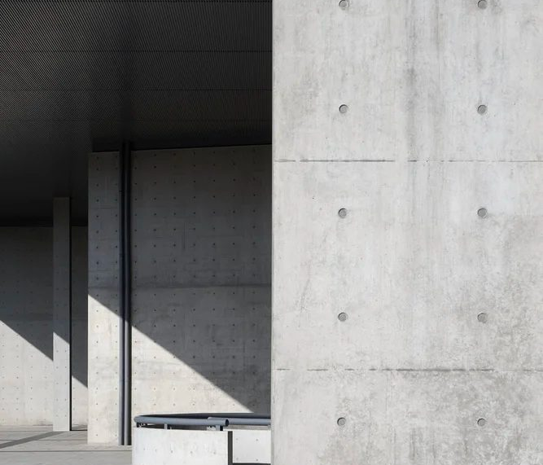
01 · MASTERWORK
01
安藤忠雄 · 苏州 H+ 美术馆
在江南园林里写一首混凝土诗
1995 年普利兹克奖得主 · 2026.1 开馆 · 苏州姑苏区上塘河畔
立体园林 · 回游性
空间叙事 · 三种对话
美术馆内部空间
CORE CONCEPT
SPATIAL NARRATIVE
从苏州土地的记忆中汲取园林精髓
在有限空间创造深度
设计视线与步行体验
通过水与光传递时间
不流于形式 · 而是作为设计的构建方式
混凝土的冷峻 ↔ 光线的温柔 几何的秩序 ↔ 园林的自由 东方美学 ↔ 西方现代主义
让建筑归于自然 · 让艺术治愈人心
图源 · H+ 美术馆
03 / 11
Notes:
第一站，苏州。二零二六年一月，安藤忠雄设计的 H 加美术馆在姑苏区上塘河畔正式开馆。安藤说，作为一名外来建筑师，他最关心的是如何从苏州这片土地的记忆中汲取园林精髓。立体园林、回游性是这座美术馆的核心理念——在有限的空间里创造深度，通过水和光传递时间。从混凝土的冷峻到光线的温柔，从几何的秩序到园林的自由，安藤在古城上塘河畔完成了一次东方美学与西方现代主义的深度对话。

Slide 4
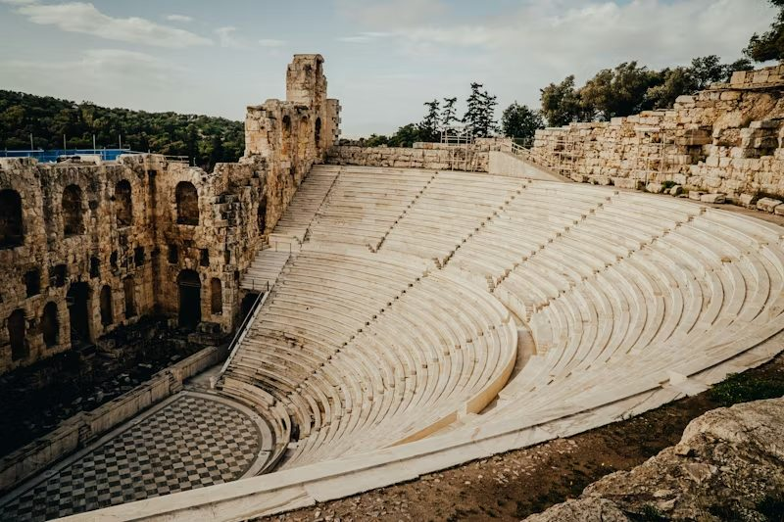
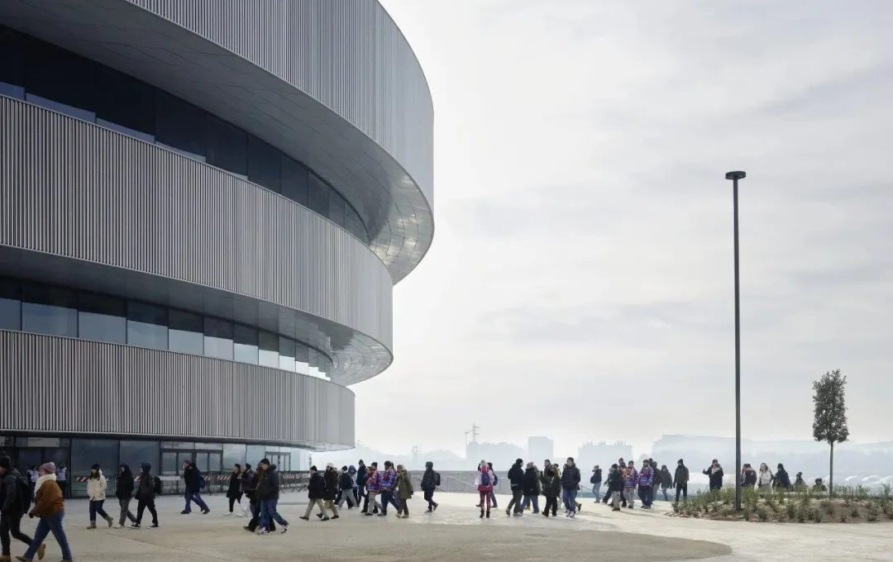
02 · MASTERWORK
奇普菲尔德 · 米兰圣朱利亚冰球馆
千年罗马竞技场的现代回响
戴卫·奇普菲尔德 · 2023 年普利兹克奖 · 2026 米兰冬奥会唯一新建永久场馆
PRECEDENT · 约 70 AD
CONTEMPORARY · 2026
古罗马圆形剧场
米兰圣朱利亚冰球馆
→
两千年回响
图源 · Unsplash
图源 · David Chipperfield Architects
16,000
座
三道金属环带 + 玻璃腰线
以极致的克制与精确
观众容量 · 椭圆形态呼应古罗马
LED 灯带 — 城市尺度的动态屏幕
讲述建筑与历史、与城市公共生活的关系
02 米兰圣朱利亚冰球馆
04 / 11
Notes:
第二站，米兰。这是二零二六年米兰科尔蒂纳冬奥会唯一的新建永久场馆——奇普菲尔德设计的圣朱利亚冰球馆。可容纳一万六千名观众的椭圆形场馆，呼应的是米兰这座城市两千年前的古罗马圆形剧场。三道金属环带、玻璃腰线、LED 灯带，让立面变成了城市尺度的动态屏幕。奇普菲尔德从不以夸张造型夺目，而是以极致的克制与精确，讲述建筑与历史、与城市公共生活的关系。

Slide 5
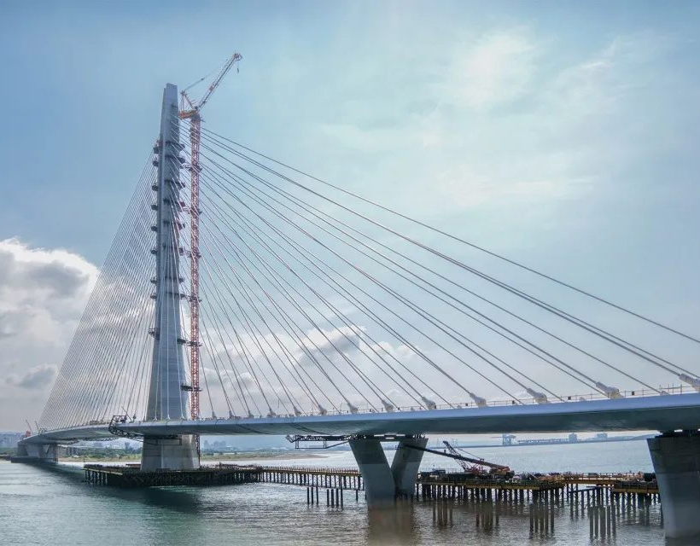
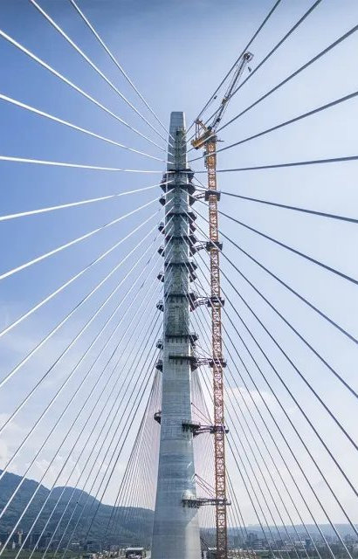
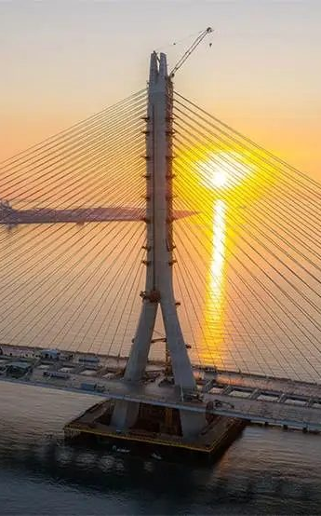
03 · POSTHUMOUS WORK
跨越江河的流动态势
扎哈·哈迪德 · 1950 — 2016 · 1985 至今唯一首位获普利兹克奖女性建筑师
920 米
100%
永不设限 · 突破边界
全球同类型最长跨度 · 单塔不对称斜拉桥
还原扎哈生前理想化设计 · 历经多次方案攻坚
2026.5.12 通车 · 大师已逝 · 思想延续
图源 · Zaha Hadid Architects / 摄影 Paddy Chao
05 / 11
Notes:
第三站，台北淡水河口。这座二零二六年五月十二日通车的淡江大桥，是扎哈·哈迪德生前所属事务所最后完成的项目之一。全长九百二十米，是全球同类型中跨度最长的单塔不对称斜拉桥。最令人感动的是，项目历经多次方案攻坚，最终以接近百分之百的还原度，呈现了扎哈生前那个近乎理想化的设计。即便大师已逝，那种永不设限、突破边界的建筑思想，仍在这座桥梁中延续着生命力。

Slide 6
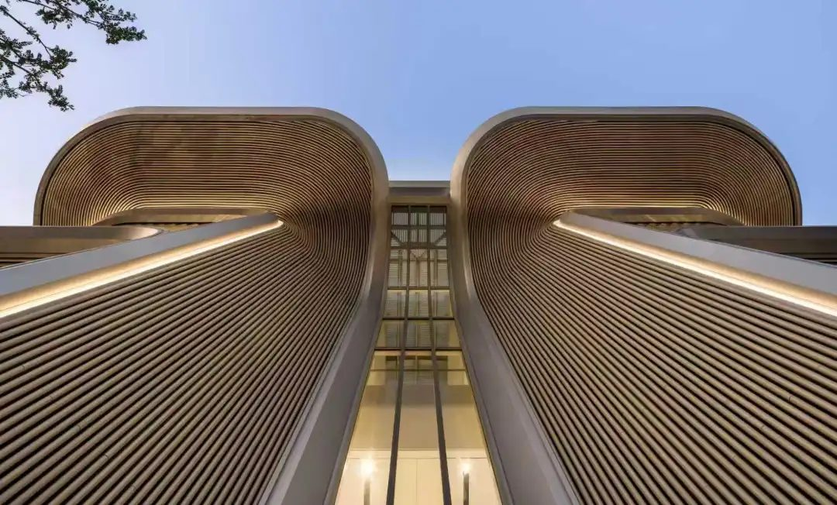
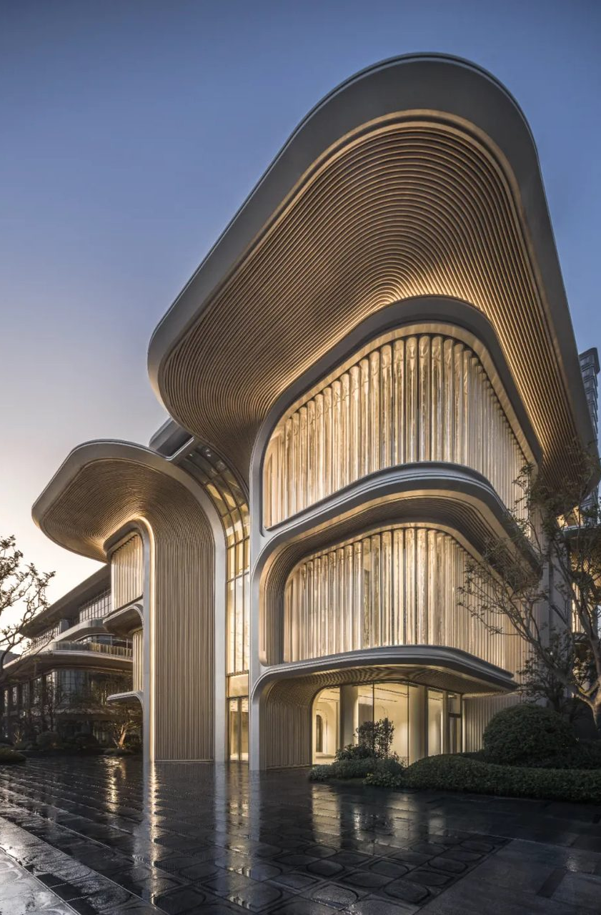
04
花瓣立面细节
苏州河畔绽放的
钢铁花瓣
诺曼·福斯特 · 上海嘉艺术 · 普陀新地标
1999 年普利兹克奖 · 2026.4 开放 · 大师亲临揭幕
不是白盒子 · 是城市中缓慢生长的生命体 观展 · 观景 · 观城 — 古典人文精神通过现代材料重获新生
图源 · Foster + Partners
06 / 11
Notes:
第四站，上海。二零二六年四月，福斯特亲临苏州河畔，为他和团队设计的嘉艺术空间揭幕。这座展馆不是传统意义上的白盒子，更像一座在城市中缓慢生长的生命体——外立面模拟花朵扎根地面、向天空延展的生长轨迹，把由内而外的结构美学绽放为舒展的花瓣。在高技派的美学外壳之下，福斯特真正思考的，是古典人文精神如何通过现代材料重获新生。

Slide 7
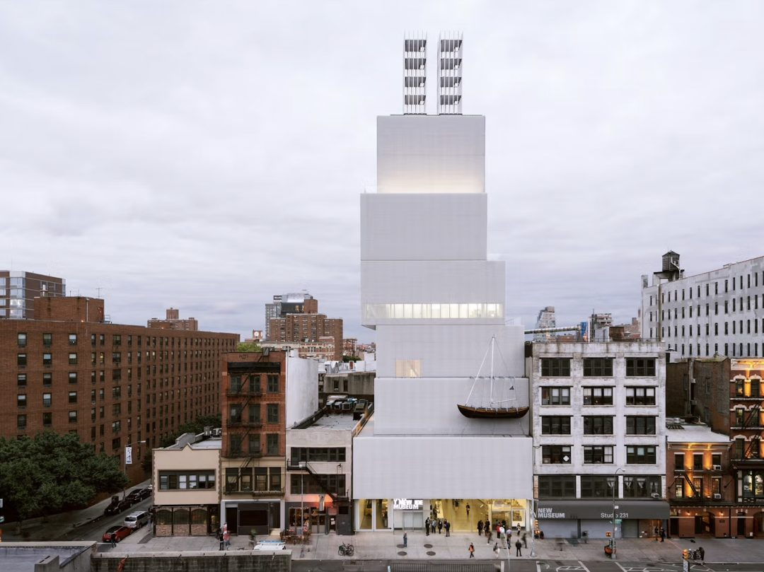
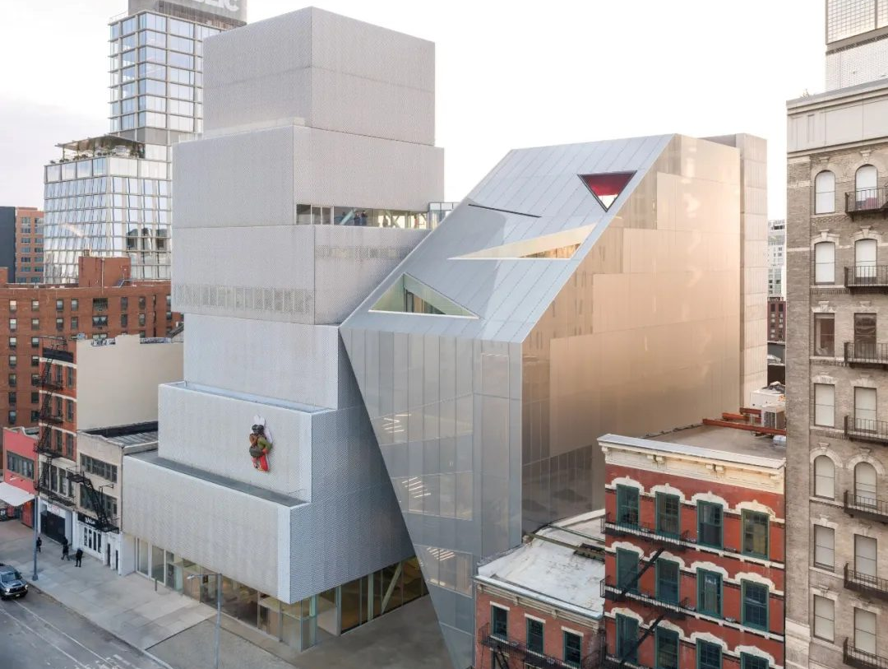
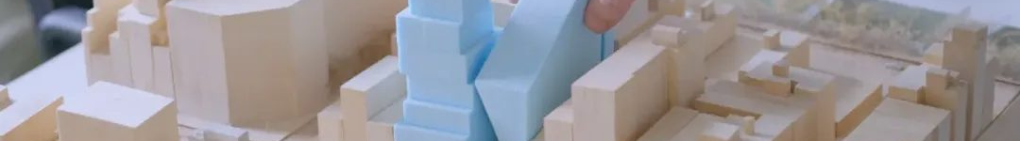
05 · COLLABORATION
OMA × SANAA · 纽约新美术馆扩建
双强联动 · 新旧艺术共生
库哈斯（OMA / 2000）× 妹岛和世 + 西泽立卫（SANAA / 2010）· 2026.3.21 开放
BEFORE
AFTER
$82M
总投资 8200 万美元
U.S. Dollar · 2026 开放
5,574 ㎡
新增建筑面积
60,000 sq ft 全新展示空间
迭代更新 · 兼容并蓄
OMA 先锋解构 × SANAA 轻盈通透
百年美术馆获新活力
扩建前 · 标志性主楼
扩建后 · 新翼无缝衔接
SANAA 2010 · 轻盈通透美学
OMA 2026 · 先锋解构思维
OMA 体块模型 · 通透立面 + 错落空间 + 开放布局
让城市街景 与艺术空间 相互渗透
图源 · OMA / 摄影 Dean Kaufman · Jason O'Rear
07 / 11
Notes:
第五站，纽约。这次是一场难得的双强联动。库哈斯领衔的 OMA 完成新翼，妹岛和世和西泽立卫的 SANAA 早在二零一零年就完成了主楼。八千二百万美元的投资，五千五百多平方米的新增空间，二零二六年三月二十一日正式向公众开放。OMA 的先锋解构思维和 SANAA 的轻盈通透美学相互碰撞，让这座百年美术馆既保留了艺术内核，又获得了适配当代多元表达的设计语言。这是迭代更新、兼容并蓄最完美的注解。

Slide 8
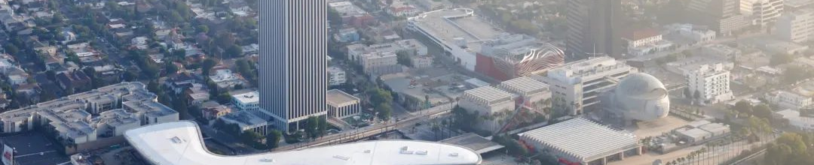
06 · TWENTY YEARS
20 年打磨的诗意艺术方舟
彼得·卒姆托 · LACMA 大卫·格芬画廊 · 2026.5.4 开放
2009 年普利兹克奖 · 横跨洛杉矶威尔希尔大道之上
SUSPENDED ARK
SCALE
STRUCTURE
CRAFT TIME
建筑是场所的
$724M
七座极简混凝土亭
20 年
诗意容器
7.24 亿美元投资 · 32,293 ㎡
错落排布 · 横跨繁忙大道之上
反复打磨 · 以极致耐心对抗时代浮躁
— 彼得·卒姆托
摒弃艺术品等级化 · 古典与当代平等共生 · 图源 Archdaily / 摄影 Iwan Baan
08 / 11
Notes:
第六站，洛杉矶。这是一座耗时二十年才落成的建筑——卒姆托设计的 LACMA 大卫·格芬画廊，二零二六年五月四日正式开放。七点二四亿美元投资，三万多平方米建筑面积，七座极简混凝土亭子错落排布，悬浮在繁忙的威尔希尔大道之上。卒姆托用二十年的耐心对抗时代的浮躁，最终成就了他那句名言——建筑是场所的诗意容器。这不是一座炫耀自我的地标，而是让艺术品与洛杉矶天空对话的纯净居所。

Slide 9
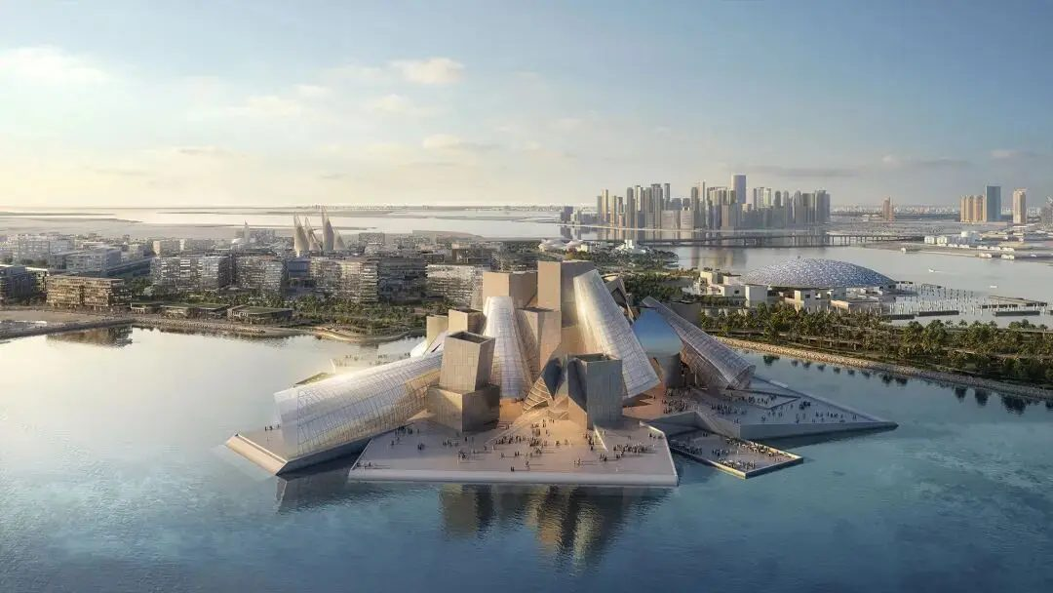
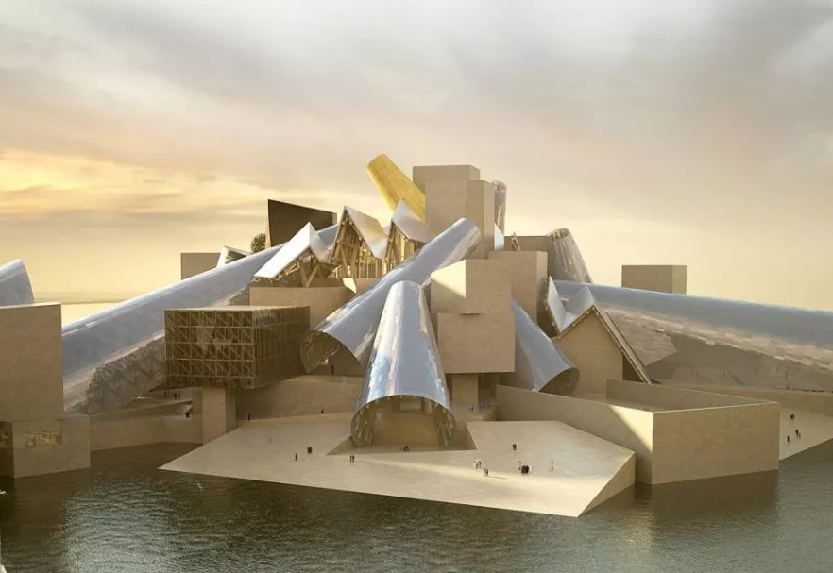
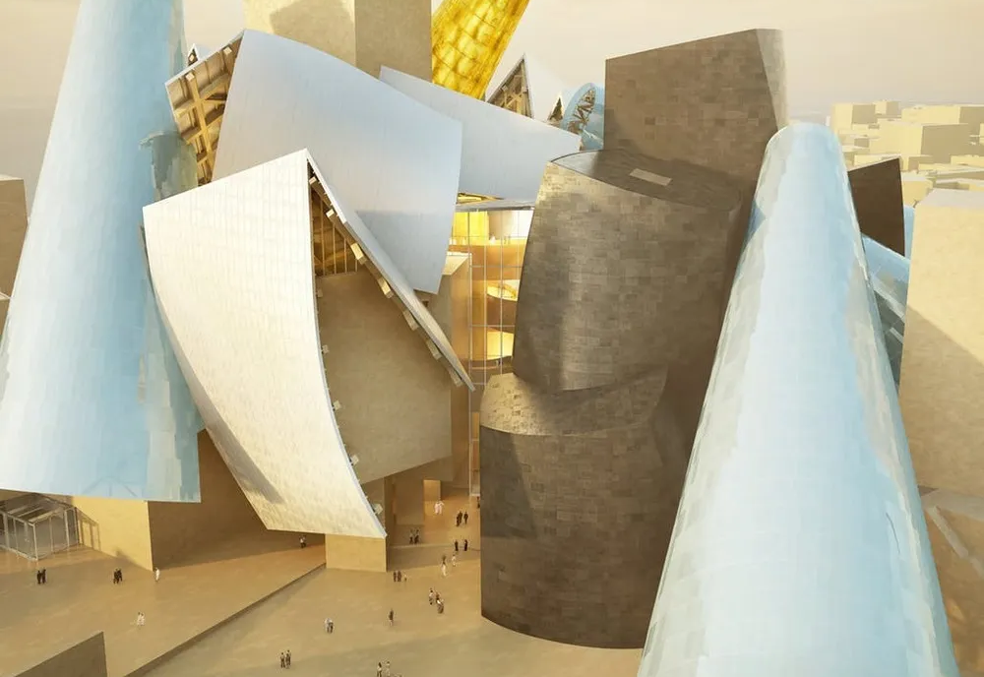
07 · FINAL MAGNUM OPUS
沙漠中的解构主义绝唱
弗兰克·盖里 · 阿布扎比古根海姆博物馆 · 2026 开幕
1989 年普利兹克奖得主 · 弗兰克·盖里（1929 — 2025）大师遗作
第二角度
鸟瞰角度
FINAL STATEMENT
近 20 年心血 · 生命尾声的造型实验
效果图 · 主视角
金属外立面随日光流转变换肌理 · 沙漠极端气候定制遮阳系统
不规则曲面 · 灵动褶皱 · 极具冲击的几何形态
建筑无边界 · 创意无极限
图源 · Gehry Partners — 解构主义大师的收官终篇
09 / 11
Notes:
第七站，阿布扎比。这是建筑鬼才弗兰克·盖里留给世界的最后巨作。盖里在二零二五年十二月辞世，而他倾注了近二十年心血的阿布扎比古根海姆博物馆，预计在二零二六年正式开幕。不规则的曲面、灵动的褶皱、极具冲击力的几何形态，针对沙漠极端气候量身打造的遮阳系统，金属外立面随日光流转而变换肌理。作为解构主义大师的收官之作，这座建筑是盖里对建筑无边界、创意无极限这一信念最后的诠释。

Slide 10
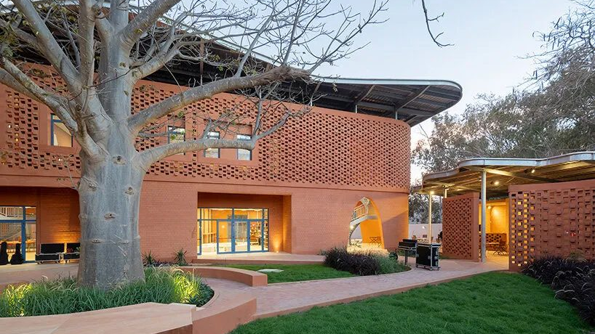
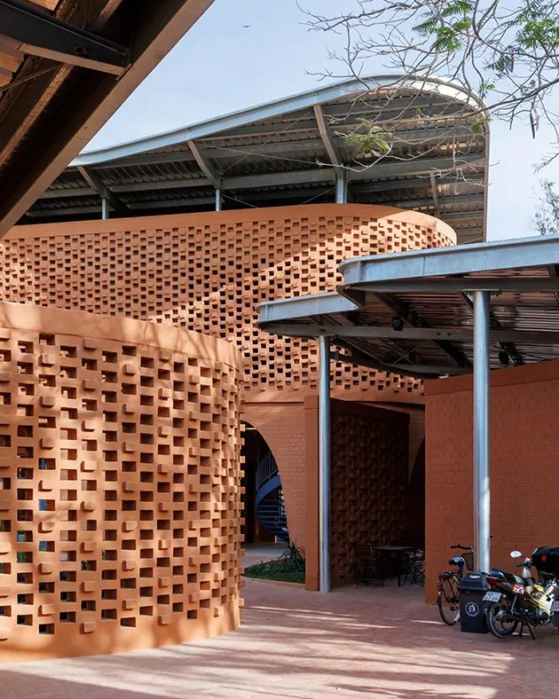
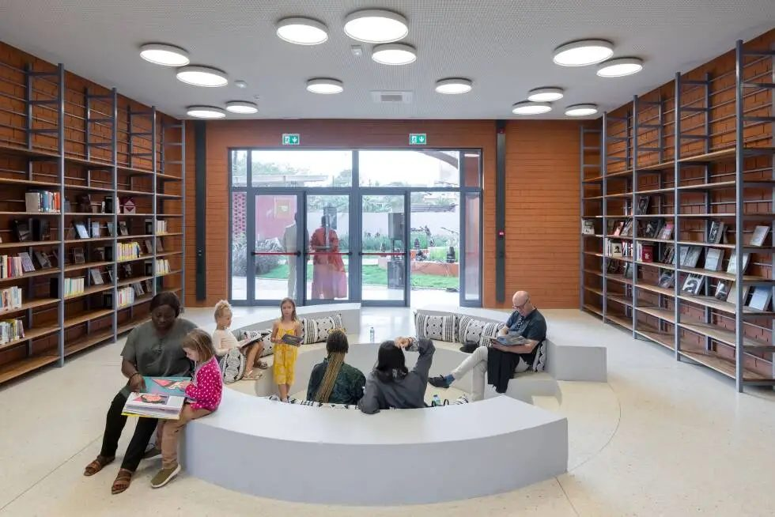
08 · ROOTED IN EARTH
夯土砖屏风 · 扎根乡土的温暖建筑
迪埃贝多·凯雷 · 塞内加尔歌德学院
2022 年普利兹克奖 · 2026.4 达喀尔开幕
DESIGN PHILOSOPHY
顺应自然 · 而非与之对抗
本土压制土砖构筑主体结构
自然通风系统 · 摆脱空调依赖
适配本土气候 · 节能 + 采光
空间开放包容 · 服务社区
出生非洲 · 始终坚持以本土材料 与可持续建造服务社区
CORE
INTERIOR
猴面包树 · 生命象征
承担文化交流 · 教育传播 · 艺术展演
迪埃贝多·弗朗西斯·凯雷
置入建筑核心院落
温润亲和的空间气质 · 连接社区 · 服务民众
全球同质化时代 · 顶级建筑扎根土地 · 温暖人心
10 / 11 · 图源 Archdaily / 摄影 Iwan Baan
Notes:
第八站，塞内加尔达喀尔。凯雷设计的歌德学院在二零二六年四月开幕。一棵象征生命的猴面包树被置于核心院落，本土压制的土砖构筑主体结构，搭配自然通风系统，完全摆脱了对空调的依赖。这是凯雷一贯的设计哲学——顺应自然，而非与之对抗。在全球建筑日趋同质化的今天，凯雷再次证明：顶级建筑从不是千篇一律的奢华，而是扎根土地、温暖人心的人文坚守。

Slide 11
EPILOGUE · 结 · 语
所有传世的经典
皆源于日复一日的坚守
耐心
扎根
破界
敬畏
耗时二十年打磨一座场馆
坚守本土人文 · 温暖人心
突破边界 · 颠覆常规
对空间 · 自然 · 人文的
— 卒姆托 · 盖里
— 凯雷 · 安藤 · 奇普菲尔德
— 扎哈 · 福斯特 · OMA
极致敬畏与深度思考
2026 这场大师新作季 · 不仅是全球美学盛宴 · 更让我们明白
资料来源 · 公众号 孙琬童 · 致敬八位普利兹克大师
11 / 11 · END
Notes:
走完这八座建筑，我们也走完了二零二六这一年的普利兹克大师新作季。有人耗时二十年打磨一座场馆，用极致耐心对抗时代浮躁；有人坚守本土人文，让建筑扎根土地、温暖人心；有人突破边界、颠覆常规，用创意拓展建筑的无限可能。这场盛宴让我们明白——所有传世的经典，皆源于日复一日的坚守，源于对空间、自然、人文的极致敬畏与深度思考。

